Slide 1


Introducción y conocimiento de OSHA
School of Continuing Education
& Professional Development

Slide 2


DISCLAIMER: This material was produced under grant number SH 208 32–SH–0 from the Occupational Safety and Health Administration, U.S. Department of Labor. It does not necessarily reflect the views or policies of the U. S. Department of Labor, nor does mention of trade names, commercial products, or organizations imply endorsement by the U. S. Government. The U.S. Government does not warrant or assume any legal liability or responsibility for the accuracy, completeness, or usefulness of any information, apparatus, product, or process disclosed.
COPYRIGHT INFORMATION: This material is the copyrighted property of Miami Dade College. By federal regulation, OSHA reserves a license to use and disseminate such material for the purpose of promoting safety and health in the workplace. Miami Dade College hereby authorizes employers and workplace safety and health professionals to use this material, distributed by or through OSHA, in their workplaces or practices in accordance with the guidance contained in the material.
To this end, permission is granted to use such copyrighted material solely for non-commercial, instructional, personal, or scholarly purposes. The material may be used and incorporated into other workplace safety and health programs on the condition that no fee may be charged for the subsequent use of the material. Use of the material for any other purpose, particularly commercial use, without the prior, express written permission of the copyright owner/s is prohibited. Furthermore, any modification to the material is prohibited without the prior, express written permission of the copyright owners.
OSHA - Susan Harwood Training Grant

Slide 3

¿Qué es ?
???????
OSHA - Susan Harwood Training Grant

Slide 4


ES
La Administración de Seguridad y Salud Ocupacional
OSHA - Susan Harwood Training Grant

Slide 5



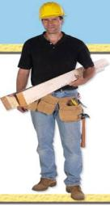



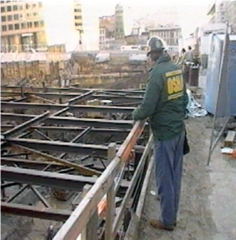



Slide 6
¿Por qué existe ?
Porque hasta 1970 no existían provisiones lo suficientemente completas o uniformes que garantizaran un ambiente laboral seguro o protegieran al trabajador de amenazas contra su salud.
En promedio, 15 trabajadores morían cada día debido a lesiones laborales. O sea, aproximadamente 5600 trabajadores al año.
Se reportaban unos 4 millones de lesiones y enfermedades no fatales.
OSHA - Susan Harwood Training Grant

Slide 7

¿Cuándo comenzó ?
OSHA - Susan Harwood Training Grant

Slide 8
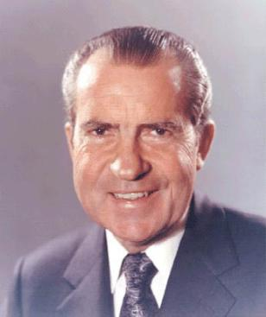
La Ley de Seguridad y Salud Ocupacional de 1970 - 29 USC 653
Fue promulgada el 29 de diciembre de 1970 por Richard M. Nixon
Definió a OSHA (Administración de Seguridad y Salud Ocupacional) y su responsabilidad de proporcionar seguridad al trabajador y protección de su salud.
OSHA - Susan Harwood Training Grant

Slide 9

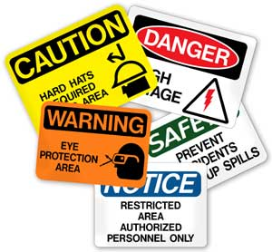
¿Cuál es la misión de ?
OSHA - Susan Harwood Training Grant

Slide 10
La misión de es
Salvar vidas
Prevenir lesiones
Proteger a los trabajadores de los Estados Unidos
OSHA - Susan Harwood Training Grant

Slide 11

¿Cómo logra esto
?
OSHA - Susan Harwood Training Grant

Slide 12
¿Cómo logra esto ?
Financia la investigación.
Establece responsabilidades y derechos para empleadores y empleados que, aunque separados, se relacionan.
Mantiene un sistema de informes y archivos.
Consolida programas de entrenamiento de seguridad.
Desarrolla y aplica modelos de seguridad.
Evalúa y aprueba programas de seguridad estatales.
OSHA - Susan Harwood Training Grant

Slide 13
La Ley de Seguridad y Salud Ocupacional
También se la conoce como la Ley de Salud y Seguridad de William Steiger de 1970
OSHA - Susan Harwood Training Grant

Slide 14

¿Cuál es la función de la Ley de ?
OSHA - Susan Harwood Training Grant

Slide 15

La ley de
Establece responsabilidades específicas para el empleador.
Establece responsabilidades específicas para los empleados.
OSHA - Susan Harwood Training Grant

Slide 16
Cobertura de la ley de (continuación)
No incluye a trabajadores por cuenta propia.
Granjas en las cuales solamente se emplea a familiares cercanos.
Entornos de trabajo que ya estén protegidos por otras agencias gubernamentales bajo otras leyes federales.
OSHA - Susan Harwood Training Grant

Slide 17
Federal y Estatal
La ley OSHA abarca a empleadores y empleados ya sea por medio de OSHA Federal o a través de programas estatales aprobados por OSHA.
24 estados, más Puerto Rico y las Islas Vírgenes, cuentan con programas aprobados.
OSHA - Susan Harwood Training Grant

Slide 18
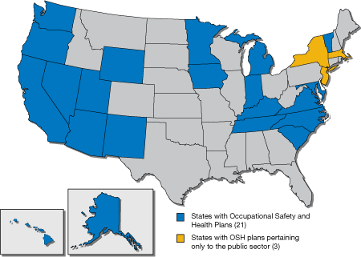
OSHA - Susan Harwood Training Grant

Slide 19
¿Qué es la Cláusula de Obligación General?
OSHA - Susan Harwood Training Grant

Slide 20
Requerimientos de la Cláusula de Obligación General
¿Qué es la Cláusula de Obligación General?
¿Cómo utiliza OSHA la Cláusula de Obligación General?
Pasos que una compañía podría dar para ir más allá de los requerimientos de OSHA.
OSHA - Susan Harwood Training Grant

Slide 21


¿Cómo cumple
su misión?
OSHA - Susan Harwood Training Grant

Slide 22

utiliza 3 estrategias fundamentales
Para Contribuir a la Reducción de
Lesiones y Fatalidades en el Trabajo
Aplicación enérgica, justa y eficaz.
Difusión, educación y asistencia en el cumplimiento
Asociaciones y otros programas cooperativos
OSHA - Susan Harwood Training Grant

Slide 23

Inspecciones del lugar de trabajo
Autoridad
Usualmente no se notifica con antelación
El representante del empleador debe ser informado
OSHA - Susan Harwood Training Grant

Slide 24
Notificación de inspección
Por lo general OSHA conduce sus investigaciones sin notificación previa. De hecho, aquel que alerte a un empleador con respecto a una inspección de OSHA puede recibir una sanción penal de hasta $1,000 o una sentencia de seis meses, o ambos.
Bajo circunstancias excepcionales, OSHA podría enviar al empleador aviso de una inspección, aunque de menos de 24 horas.
Estas circunstancias excepcionales incluyen:
OSHA - Susan Harwood Training Grant

Slide 25
Situaciones de peligro inminente que requieran corrección inmediata.
Inspecciones que deben desempeñarse después de horas de trabajo regulares o que requieran preparación especial.
Casos para los cuales OSHA debe dar aviso previo para asegurarse de que un representante del empleador o del empleado, u otro miembro del personal, esté presente.
Situaciones en las cuales OSHA determine que un aviso previo pudiera redundar en una investigación más completa o eficaz.
OSHA - Susan Harwood Training Grant

Slide 26

Prioridades de la inspección de
Peligro inminente o cualquier situación en la que se tenga la certeza razonable de que existe un peligro de muerte o daño físico severo inmediatos.
Catástrofes y accidentes fatales que resulten en la muerte de un empleado o la hospitalización de tres o más empleados.
OSHA - Susan Harwood Training Grant

Slide 27
Prioridades de la inspección de
Quejas de empleados que involucren peligro inminente o violaciones de empleadores que impliquen peligro de muerte o de daño físico severo.
Referencias de otros individuos, agencias, organizaciones o medios de comunicación.
Inspecciones planificadas o programadas en rubros con un alto número de riesgos y lesiones asociadas.
Seguimiento de inspecciones previas.
OSHA - Susan Harwood Training Grant

Slide 28
El proceso de inspección
La inspección típica de OSHA en el terreno incluye cuatro etapas:
Presentación de credenciales del inspector.
Conferencia de apertura.
Un recorrido de inspección.
Una conferencia de clausura.
OSHA - Susan Harwood Training Grant

Slide 29
Conferencia de apertura
En la conferencia de apertura , el oficial de cumplimiento:
Explica por qué OSHA seleccionó el establecimiento para una inspección.
Obtiene información acerca del establecimiento.
Explica el propósito de la visita, el alcance de la inspección, los procedimientos de los recorridos, la representación de los empleados, las entrevistas a empleados y la conferencia de clausura.
Determina si está en curso una consulta fundada por OSHA o si la instalación ha recibido una excepción.
Si así fuera, por lo general el oficial de cumplimiento da por terminada la inspección.
OSHA - Susan Harwood Training Grant

Slide 30
Recorrido de inspección
Después de la conferencia de apertura, el oficial de cumplimiento y los representantes que le acompañan recorren el establecimiento inspeccionando las áreas laborales en busca de condiciones de trabajo potencialmente peligrosas.
El oficial de cumplimiento explorará con el empleador las posibles acciones correctivas.
Durante el recorrido de inspección OSHA puede dialogar, a veces en privado, con los empleados.
OSHA - Susan Harwood Training Grant

Slide 31
Recorrido de inspección
Un recorrido de inspección podría abarcar solamente una parte de un establecimiento, en particular si la inspección resulta de una queja en particular, una fatalidad o una catástrofe, o si es parte de una campaña local o nacional.
Otras inspecciones pueden cubrir la instalación por completo, “de punta a punta”.
Los oficiales de cumplimiento salvaguardan la confidencialidad los secretos industriales.
Aquellos empleados federales que revelen información confidencial sin autorización están sujetos a multas de $1,000, un año en la cárcel o ambas cosas, y a la expulsión de su oficina o empleo.
OSHA - Susan Harwood Training Grant

Slide 32
Revisión de registros
El oficial de cumplimiento revisa las prácticas de anuncios y registros, considerando si el empleador ha:
Conservado datos de muertes, lesiones y enfermedades;
Anunciado el Resumen de OSHA de Lesiones y Enfermedades Relacionadas con el Trabajo (OSHA 300A) del 1º de febrero al 30 de abril.
Desplegado visiblemente el afiche de OSHA que reza: “Es la Ley”(OSHA 3165)
Cuando es menester, el oficial también examina datos sobre la exposición de los empleados a sustancias tóxicas y agentes físicos nocivos.
OSHA - Susan Harwood Training Grant

Slide 33

Citaciones de
Las citaciones informan al empleador y los empleados acerca de:
Regulaciones y requerimientos que presuntamente violó el empleador.
Cualquier condición de trabajo riesgosa incluida en la Cláusula de Obligación General en la Ley de OSHA.
El lapso propuesto para la reducción de riesgos.
Cualquier sanción propuesta.
OSHA - Susan Harwood Training Grant

Slide 34
Sanciones
Únicamente el director de área de OSHA posee la suficiente autoridad para decirle al empleador cuáles sanciones propondrá la agencia.
OSHA cuenta con un plazo de seis meses después de la inspección para emitir un informe final.
Después de revisar el informe de inspección en su totalidad, el director de área de OSHA:
a) Emitirá citaciones sin sanción.
b) Emitirá citaciones con sanciones propuestas.
c) Determinará que no hay justificación para lo primero ni lo segundo.
OSHA - Susan Harwood Training Grant

Slide 35
Sanciones (continuación)
Graves
Menos graves
Deliberadas
Repetidas
Por falta de corrección
OSHA - Susan Harwood Training Grant

Slide 36
Infracciones graves
Una infracción por la cual existe una probabilidad sustancial de que se pudiera provocar la muerte o algún daño físico grave, y de cuyo riesgo el empleador tuvo o debió haber tenido conocimiento.
OSHA podría proponer una sanción obligatoria de hasta $7,000 por cada infracción grave.
OSHA - Susan Harwood Training Grant

Slide 37
Menos graves
Una infracción que se relaciona directamente con la salud y la seguridad laboral, pero que probablemente no causaría la muerte o daño físico severo.
OSHA podría proponer una sanción de hasta $ 7,000 por cada infracción de este tipo.
OSHA - Susan Harwood Training Grant

Slide 38
Deliberada
Infracción que el empleador comete de manera intencional y con conocimiento o una infracción que el empleador comete con completa indiferencia de la ley. El empleador sabe que lo que hace constituye una infracción o está al tanto de que existía una situación peligrosa y no hizo un esfuerzo razonable por eliminarla.
OSHA podría proponer sanciones de hasta $70,000 por una infracción deliberada, con una penalidad mínima de $5,000 por cada infracción deliberada que se cometa.
OSHA - Susan Harwood Training Grant

Slide 39
Repetida
Una infracción de cualquier parámetro, regulación, regla u orden en la cual OSHA encuentre una infracción notablemente similar durante una segunda inspección.
OSHA puede proponer sanciones de hasta $70,000 por cada infracción repetida. Para que pueda constituir la base de una citación por infracción repetida, la citación original debe ser definitiva.
OSHA - Susan Harwood Training Grant

Slide 40
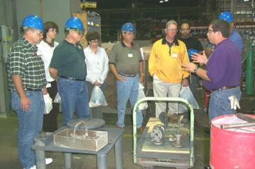
Por falta de corrección
OSHA podría proponer una sanción adicional de hasta $7,000 por cada día que pase después de la fecha fijada para subsanar la infracción.
OSHA - Susan Harwood Training Grant

Slide 41
Otras sanciones posibles
Infringir los requisitos de anuncio puede acarrear una penalidad civil de hasta $7,000. (OSHA no aplica multas por dejar de exhibir el afiche de “Es la ley”, OSHA 3165).
Una vez probada ante una corte la falsificación de archivos, reportes o solicitudes, se podrá aplicar una multa de $10,000 o hasta seis meses de cárcel, o ambas penas.
El ataque a un oficial de cumplimiento o cualquier otra clase de resistencia, oposición, intimidación o interferencia en contra de un oficial de cumplimiento durante el desempeño de sus deberes constituye un delito.
Cualquier persona condenada por tal acción está sujeta a una penalidad de no más de $ 5,000 y prisión de hasta tres años.
OSHA - Susan Harwood Training Grant

Slide 42
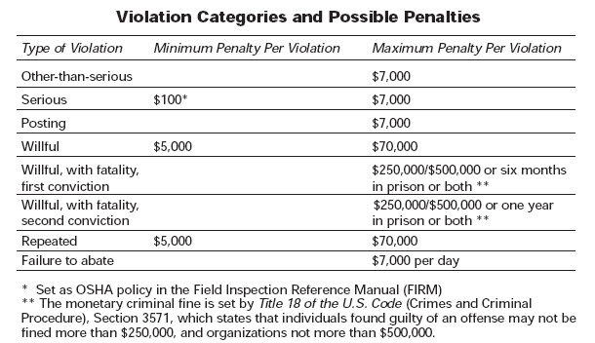
OSHA - Susan Harwood Training Grant

Slide 43
Ajustes a las sanciones propuestas
La agencia podría reducir una penalidad en favor del empleador según la buena voluntad de éste (esfuerzos probados por acatar la Ley de OSHA), sus antecedentes de infracciones anteriores y el tamaño de la compañía.
Cuando la cantidad reducida no alcanza los $100, OSHA no propone penalidad alguna.
En el caso de las infracciones graves, OSHA también puede reducir la multa propuesta según la gravedad de la presunta violación. No se harán ajustes de buena voluntad cuando se presuman infracciones deliberadas.
OSHA - Susan Harwood Training Grant

Slide 44
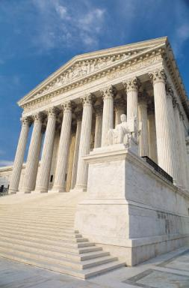
Penalidades por delitos
A un empleador condenado en un procedimiento penal por una violación deliberada de un parámetro que tuvo como consecuencia la muerte de un empleado se le podría imponer una multa de $250,000 (o $500,000 si el empleado es una corporación) o encarcelar por un máximo de seis meses, o ambas cosas.
Una segunda condena duplica el tiempo en prisión.
OSHA - Susan Harwood Training Grant

Slide 45
Impugnar una citación judicial
Antes de decidir la impugnación de una citación, se puede presentar una solicitud de conferencia informal.
Obtener una explicación más clara sobre las infracciones que se mencionan.
Alcanzar una mejor comprensión de los parámetros específicos que corresponden.
OSHA - Susan Harwood Training Grant

Slide 46
Impugnar (continuación)
Negociar e iniciar un acuerdo informal de liquidación.
Discutir maneras de corregir las infracciones.
Discutir los problemas relacionados con las fechas de subsanación de las infracciones.
Analizar los problemas que conciernen a los empleados.
Resolver citaciones y penalidades en disputa.
OSHA - Susan Harwood Training Grant

Slide 47
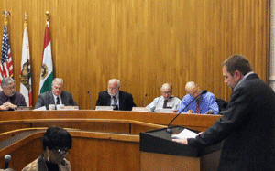
Review of Notices of Contest
OSHA - Susan Harwood Training Grant

Slide 48
Revisión de las notificaciones de impugnación
La Comisión de Revisión de OSHA puede examinar las notificaciones de impugnación.
La comisión es una agencia federal independiente creada por la Ley de Seguridad y Salud Ocupacional para resolver las citaciones y penalidades impugnadas.
No está asociada a OSHA ni al Departamento de Trabajo.
OSHA - Susan Harwood Training Grant

Slide 49
Revisión de las notificaciones de impugnación
La comisión asignará un juez de derecho administrativo para que atienda el caso.
El juez administrativo puede:
Determinar que la impugnación es inválida legalmente y denegarla, o
Fijar una audiencia en un lugar público cerca de la planta de trabajo del empleador.
El empleador y los empleados tienen derecho a participar en la audiencia.
En lo sucesivo, las apelaciones competen a la Corte de Apelaciones de los Estados
OSHA - Susan Harwood Training Grant

Slide 50
Requerimientos de registro de OSHA - 29CFR1904
Las regulaciones de OSHA para informes y registro exigen que los empleadores:
Conserven en cada establecimiento registros de lesiones y enfermedades de trabajo según vayan ocurriendo, y faciliten el acceso de los empleados a estos archivos.
Conserven los registros de lesiones y enfermedades y publiquen desde el 1º de febrero hasta el 30 de abril un resumen anual de las lesiones y enfermedades de trabajo para cada establecimiento.
Un ejecutivo de la empresa debe certificar la exactitud del resumen.
OSHA - Susan Harwood Training Grant

Slide 51
Requisitos para el empleador
Registrar cualquier fallecimiento sin importar tiempo transcurrido entre la lesión y la muerte.
Proporcionar, cuando se le solicite, los registros correspondientes de enfermedades y lesiones para que sean inspeccionados y copiados por cualquier representante de las Secretarías de Trabajo o Salud y Servicios de Humanos.
Satisfacer cualquier requisito adicional de registro o informe dentro de los parámetros específicos de OSHA.
OSHA - Susan Harwood Training Grant

Slide 52
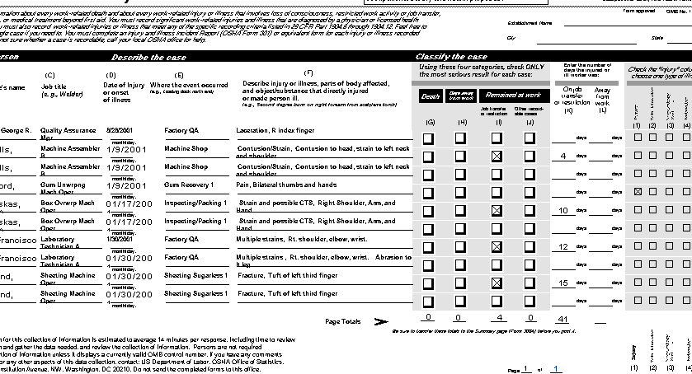
OSHA - Susan Harwood Training Grant

Slide 53
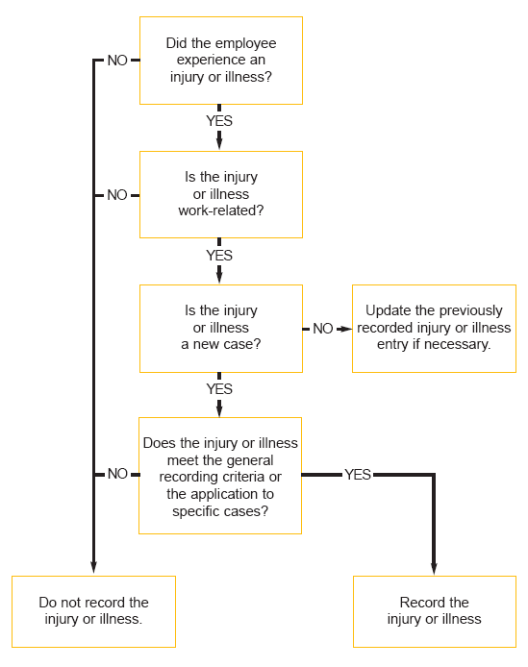
¿Experimentó el empleado una herida o enfermedad?
SI
¿Es la herida o enfermedad relacionada al trabajo?
SI
¿Es la herida o enfermedad un caso nuevo?
Actualice el archivo de herida o enfermedad si es necesario.
SI
¿Tiene la herida o enfermedad los criterios generales o la aplicación a casos específicos?
SI
No registre la herida ni enfermedad.
Registre la herida o enfermedad.
OSHA - Susan Harwood Training Grant

Slide 54
Empleadores con varios sitios de trabajo
Los empleados deben conservar los registros de enfermedades y lesiones de cada establecimiento.
OSHA define un establecimiento como un “espacio físico independiente en el cual se lleva a cabo un negocio o donde se prestan servicios”.
Un empleador cuyos empleados trabajan en locaciones separadas debe conservar los archivos en el mismo lugar donde los empleados se presentan a trabajar.
En algunas situaciones, los empleados no se presentan a trabajar en el mismo sitio todos los días. En tal caso, los archivos deben conservarse en el lugar donde se les paga o en la base desde donde operan.
OSHA - Susan Harwood Training Grant

Slide 55

301, Informe de lesión y enfermedad
Cada empleador debe completar el formulario OSHA 301 en plazo de siete días a partir de que toma conocimiento de una lesión o enfermedad laboral.
Este formulario incluye más información acerca de cómo ocurrió la lesión o la enfermedad.
Se garantiza a los empleados y ex-empleados el acceso a sus formularios individuales OSHA 301. Los representantes de los empleados tendrán acceso a la sección “Información acerca del caso” del formulario OSHA 301 en los establecimientos donde representan a los empleados.
OSHA - Susan Harwood Training Grant

Slide 56

Formulario 300A Resumen de enfermedades y lesiones ocupacionales
Este formulario fue creado para facilitar la publicación y el cálculo de los índices de incidentes.
Los empleadores deben exhibir copias de los registros del año previo con anterioridad al 1º de febrero y conservarlas en el lugar hasta el 30 de abril.
OSHA - Susan Harwood Training Grant

Slide 57

OSHA - Susan Harwood Training Grant

